Slide 1
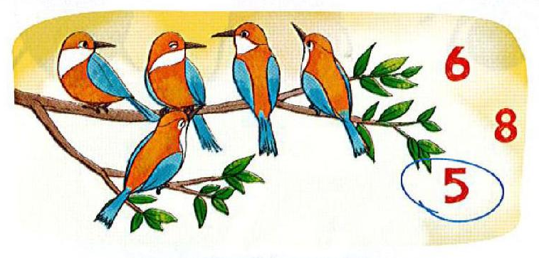

10
9
8
7
6
5
4
3
2
1
TRÒ CHƠI
0
Ai nhanh, ai ®óng ?
HẾT GIỜ
Điền số?
5
5

Slide 2
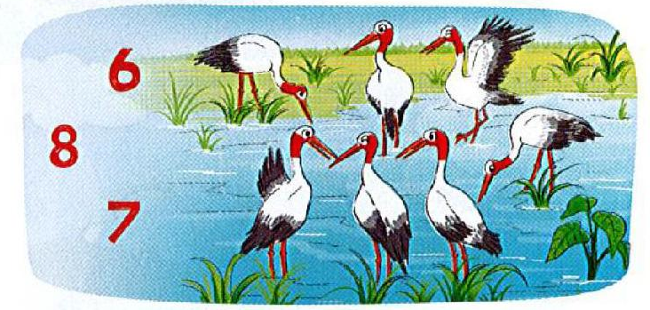
10
9
8
7
6
5
4
3
2
1
TRÒ CHƠI
0
Ai nhanh, ai ®óng ?
HẾT GIỜ
Điền số?
7

Slide 3
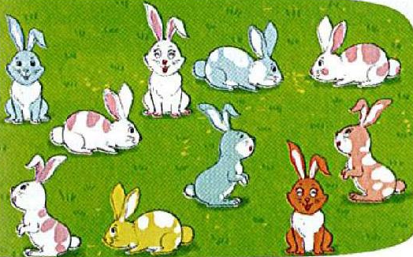
10
9
8
7
6
5
4
3
2
1
TRÒ CHƠI
0
Ai nhanh, ai ®óng ?
HẾT GIỜ
Điền số?
10

Slide 4











Bài 4
SO SÁNH SỐ
(Tiết 1)
Giáo viên: Đỗ Thị Hồng Chiên
Notes:
更多模板请关注：https://haosc.taobao.com

Slide 5


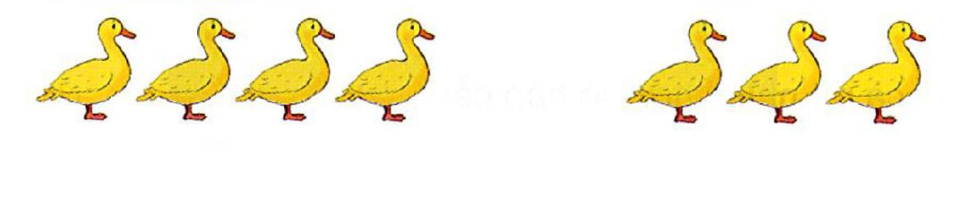
LỚN HƠN, DẤU >
4
3
4 con vịt nhiều hơn 3 con vịt
4 > 3
>
Bốn lớn hơn ba

Slide 6
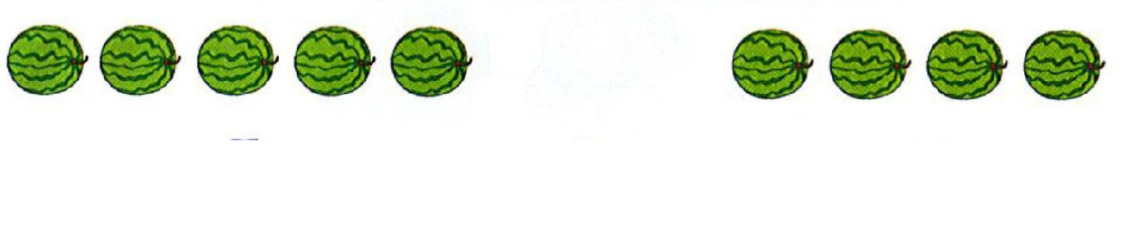
LỚN HƠN, DẤU >
5
4
5 quả dưa nhiều hơn 4 quả dưa
5 > 4
Năm lớn hơn bốn

Slide 7
LỚN HƠN, DẤU >
4 > 3
Bốn lớn hơn ba
5 > 4
Năm lớn hơn bốn
5 > 4

Slide 8
4 > 3
5 > 4

Slide 9

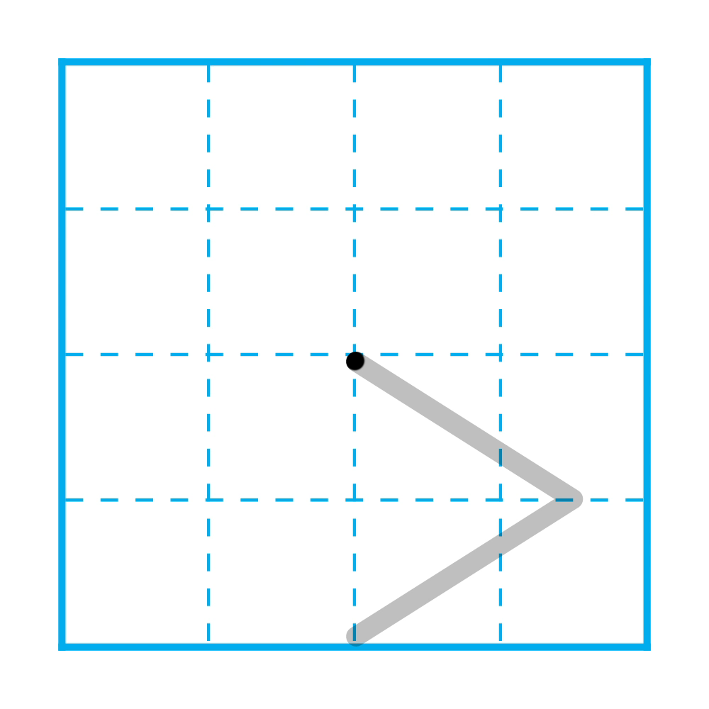
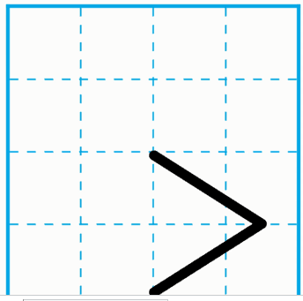
LỚN HƠN, DẤU >
1
Tập viết dấu > .

Slide 10



LỚN HƠN , DẤU >
2
Tìm số thích hợp.
2
4
8
6
2
2
0
5

Slide 11

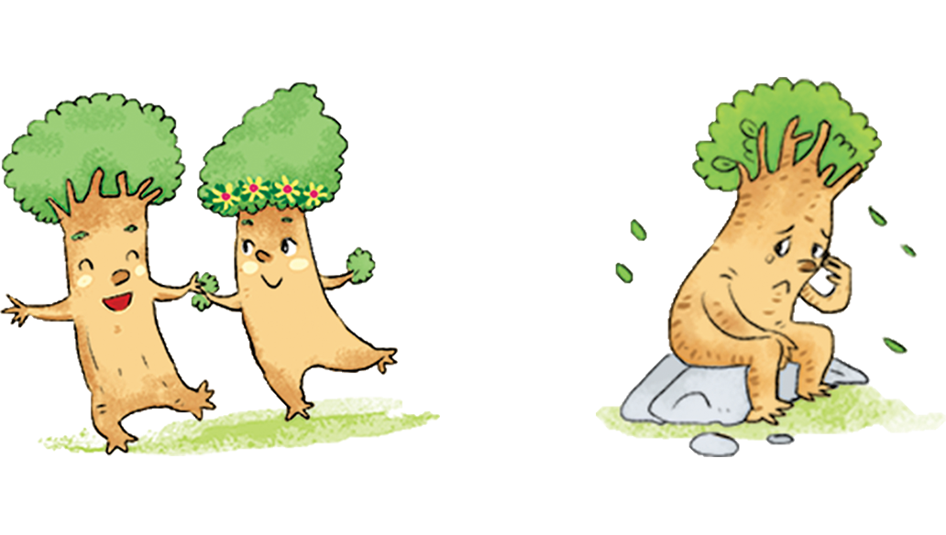
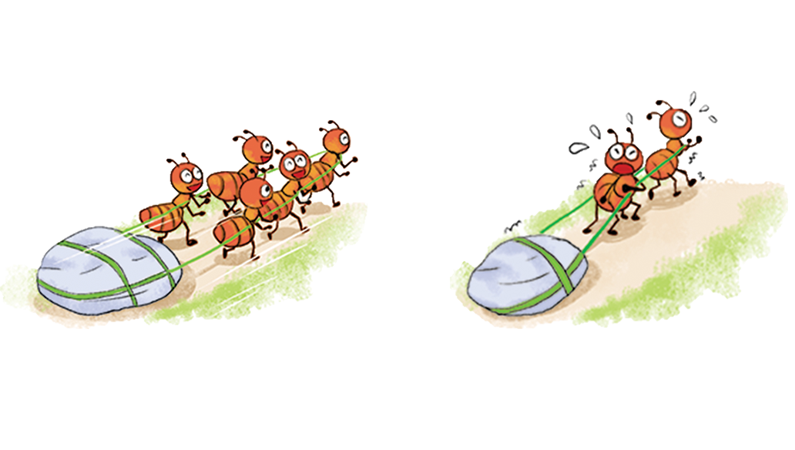
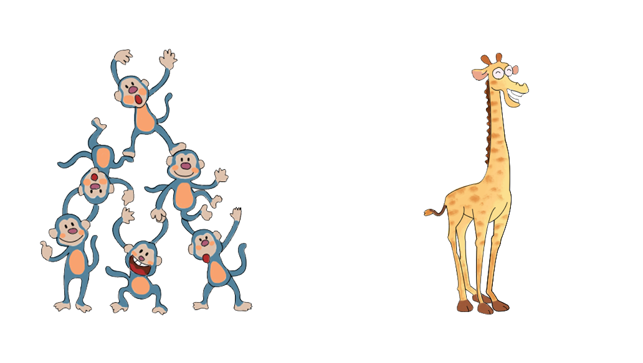
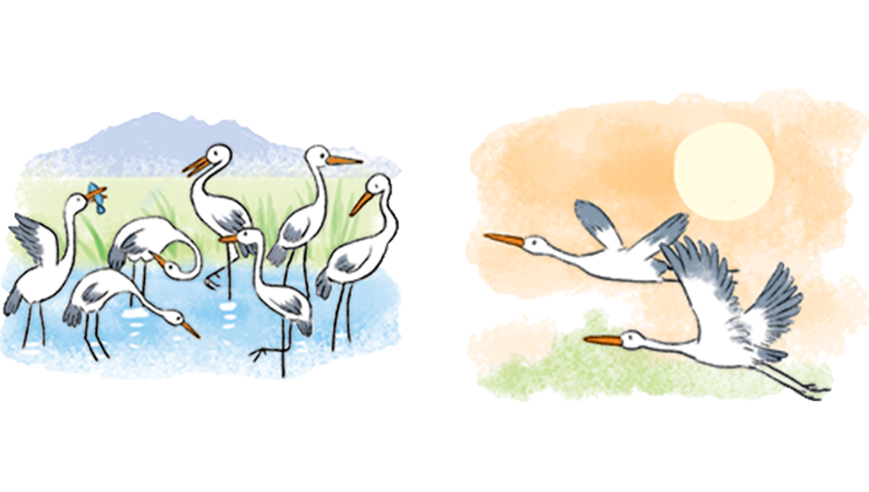
3
So sánh (theo mẫu).
>
2
?
?
?
5
2
>
2
2
>
2
?
?
?
?
?
?
2
>
2
2
>
2

Slide 12
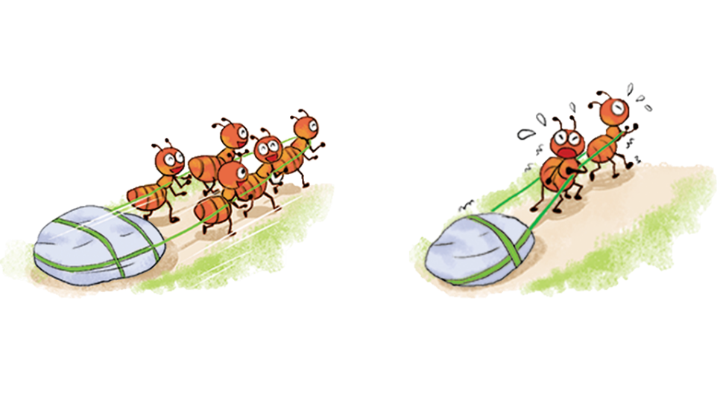
3
So sánh (theo mẫu).
5
>
2
2
>
2
?
>
?
2
?
2
2
>
1

Slide 13
3
So sánh (theo mẫu).
?
>
7
?
?
2
2
>
2
?
>
?
6
?
1
2
>
2

Slide 14
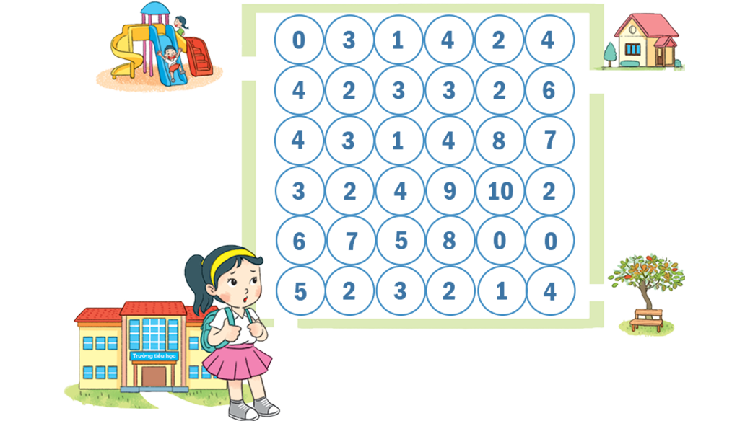
4
Đường Mai về nhà qua các ô có số lớn hơn 4. Tìm đường Mai về nhà.
A. 5, 6, 7, 5, 4, 9, 10, 8, 7, 6.
B. 5, 6, 7, 5, 8, 9, 10, 8, 7, 6.
C. 5, 2, 7, 5, 8, 9, 10, 8, 2, 6.
B. 5, 6, 7, 5, 8, 9, 10, 8, 7, 6. > 4

Slide 15







Củng cố - Dặn dò

